Slide 1

AI. Care
Team AIA

Slide 2
01
04
Introduction
Technology Used
02
05
TABLE OF CONTENTS
DIAGNOSIS
Expectation
03
06
App
Business Model
팀 및 앱 소개
앱에 사용된 기술 스택
현재 우리사회가 가지고 있는 문제점들
기대효과
앱 설명
사업화 방안

Slide 3

01
Introduction

Slide 4

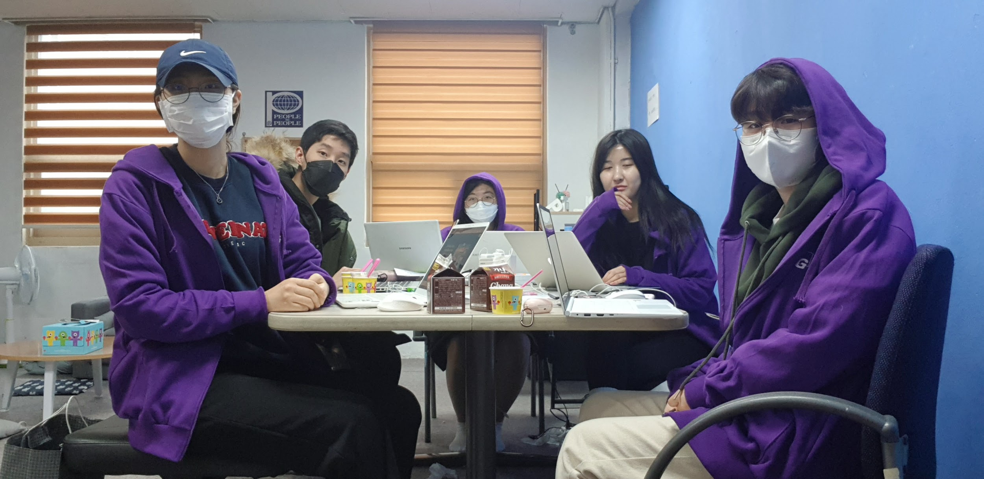
팀원 소개
AI Care
AI를 이용해서 보다 똑 (의미)
박신형
숙명여자대학교
소프트웨어융합
API, JAVA
김지현
명지대학교
융합소프트웨어학과
프로토타입, 프론트엔드
조민주
숙명여자대학교
컴퓨터과학
AI, 설문조사
이효은
이화여자대학교
경영/컴퓨터공학
JAVA
최승주
뉴욕주립대학교
Computer Science
AI, Database
Notes:
안녕하세요 팀 AIA입니다
발표자가 자기소개하고, 저희팀은 5명으로 구성되어있고, 지방에 있는 팀원과, 다른 일정이 있는 팀원은 부득이하게 다른 장소에서 hangout으로만 참여하게 되었습니다.

Slide 5

AI Care
앱 이미지
“ 인공지능 카메라를 통한 개인맞춤형 약 관리 플랫폼 “
Notes:
우리 앱 AI Care를 한 줄로 소개하자면, 인공지능 카메라를 통한 개인맞춤형 약 관리 플랫폼입니다.

Slide 6
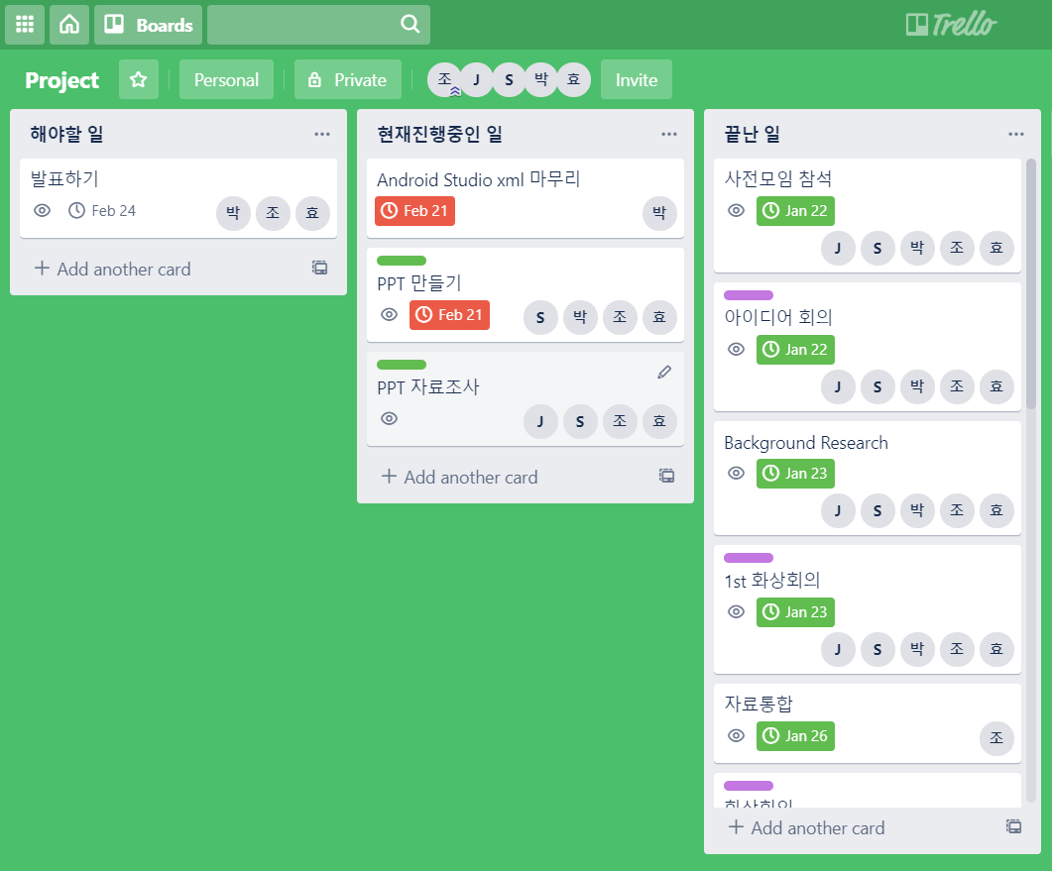
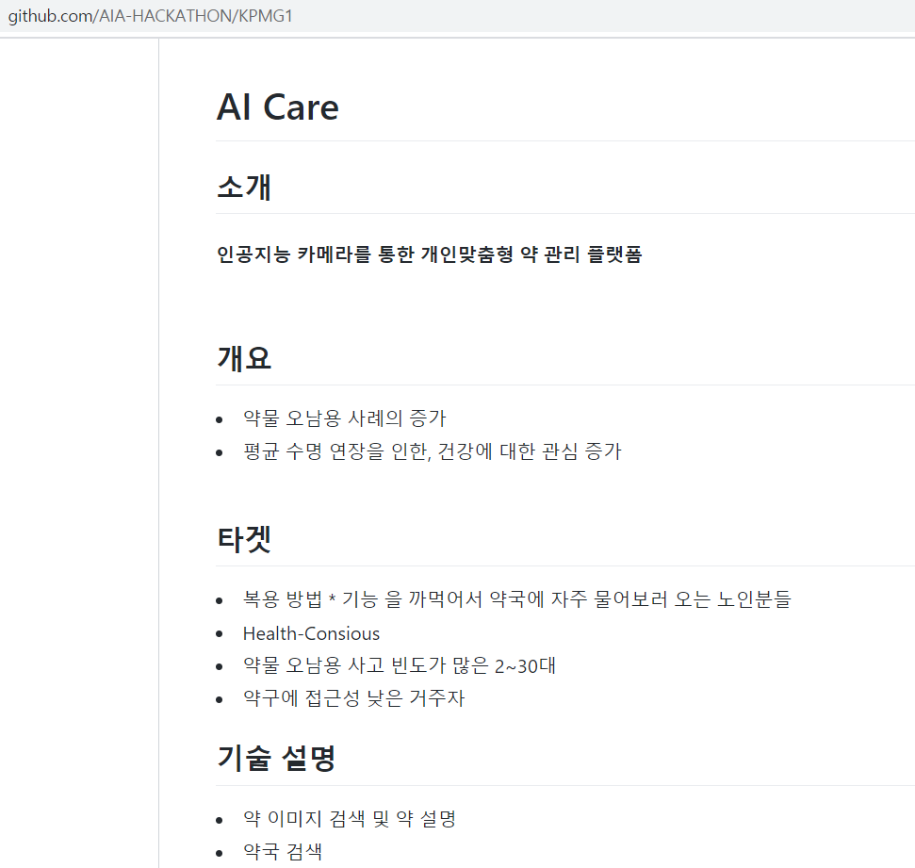
사용한 플랫폼
Trello
Github
팀 스케줄 관리
프로젝트 파일관리
Notes:
이 앱을 만들기 위해서 Trello로 서로 팀원의 스케줄을 관리하여 일의 우선순위와 분배를 효율적으로 하였습니다.
또한 작업 프로젝트를 Github에 올려, 이 프로젝트를 모르는 사람들도 알아보기 쉽도록 설명을 써놨습니다.

Slide 7
02
DIAGNOSIS

Slide 8
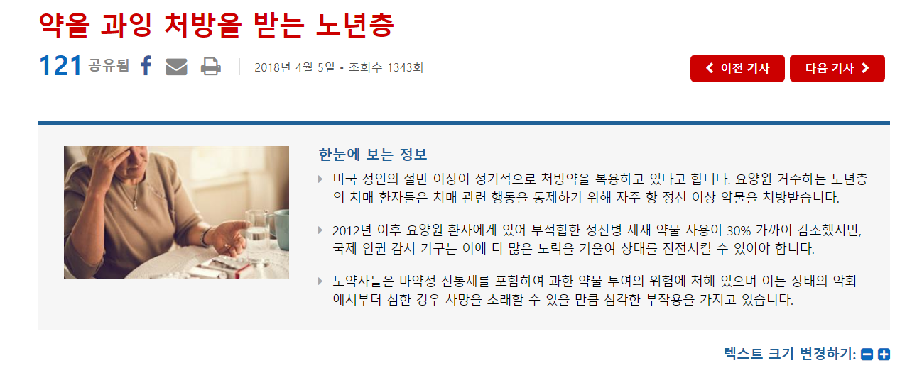
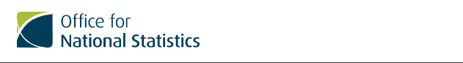
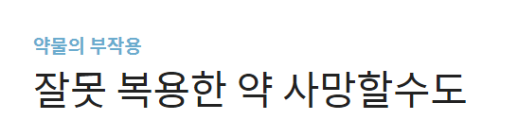

Diagnosis
약물 오남용 사례 증가
Notes:
위와같이, 세계적으로, 잘못된 처방전으로 인해 약을 잘못복용해서 사고로 이어지는 경우가 증가하고 있는 추세입니다.
따라서 우리는, 약을 복용하기 전에, 처방전을 먼저 앱에 업로드해서, 환자의 증상과 실제로 처방받은 약이 환자의 증상에 알맞는 약인지 먼저 확인 후 약을 복용하는것이 환자의 건강에 유의미한 결과를 보여줄 수 있다고 생각합니다.
3.
https://ysk6909.tistory.com/148
2.
https://www.ons.gov.uk/peoplepopulationandcommunity/birthsdeathsandmarriages/deaths/bulletins/deathsrelatedtodrugpoisoninginenglandandwales/2018registrations
1.
https://korean.mercola.com/sites/articles/archive/2018/04/05/%EA%B3%BC%EC%9E%89-%EC%B2%98%EB%B0%A9%EC%9D%84-%EB%B0%9B%EB%8A%94-%EB%85%B8%EC%9D%B8%EC%B8%B5.aspx

Slide 9
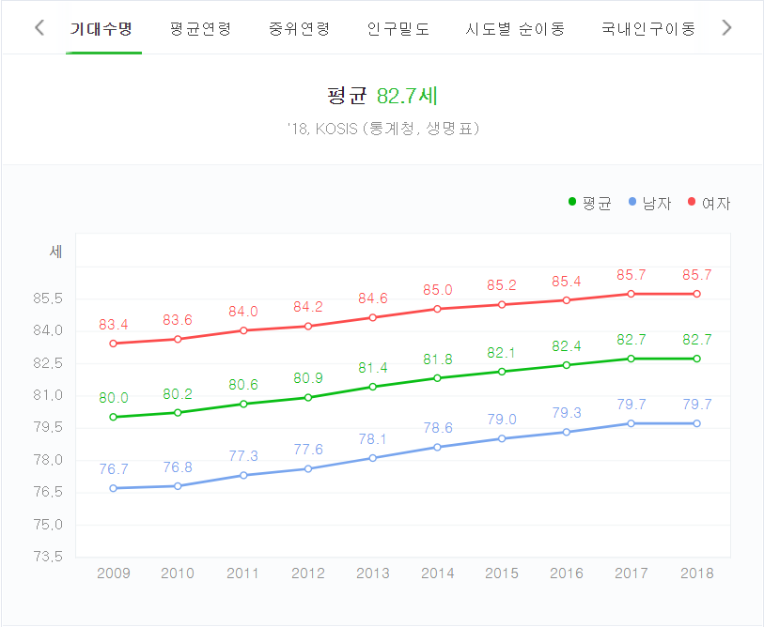
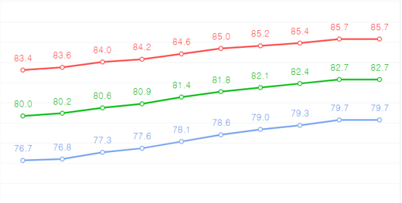
Diagnosis
평균 수명 연장
평균 수명
증가 추세
건강 관심도 ↑
Notes:
평균 수명 연장으로 인한 건강에 대한 관심도 증가

Slide 10
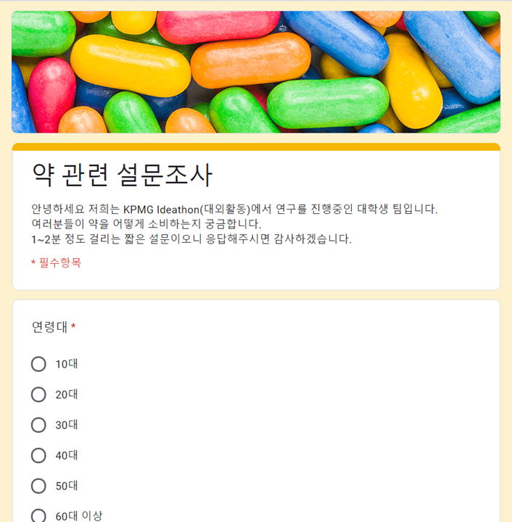
Diagnosis
설문조사
Notes:
저희는 구글 설문조사 서비스를 사용했고, 대략 100명 정도가 참여해 주었습니다. 결과는 다음과 같습니다.

Slide 11
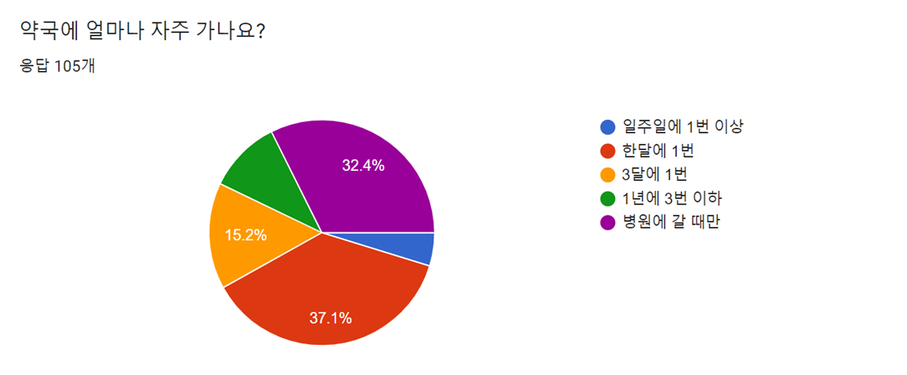

Diagnosis
설문조사
Notes:
많은 분들이 한달에 1번 이상은 약국에 갑니다.
저는 약국에서 아르바이트 근무하는데요, 제 경험상 한달에 1번씩
오시는 분들은 혈압약, 당뇨약 등을 처방받으십니다.
그리고 이 분들은 약을 꾸준히 계속 드셔야하기 때문에
주기적으로 오십니다.

Slide 12
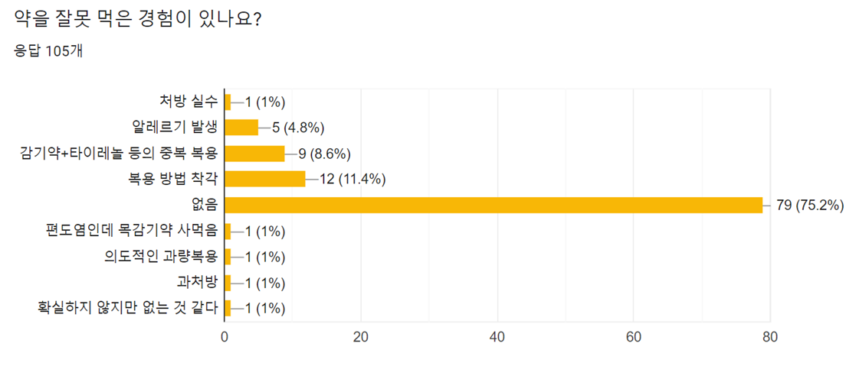
Diagnosis
설문조사
Notes:
약을 궁극적으로 잘못 먹은 경험이 대부분은 없지만,
24%라는 숫자도 오남용의 위험성을 생각한다면 무시할 수 없는
숫자입니다.

Slide 13
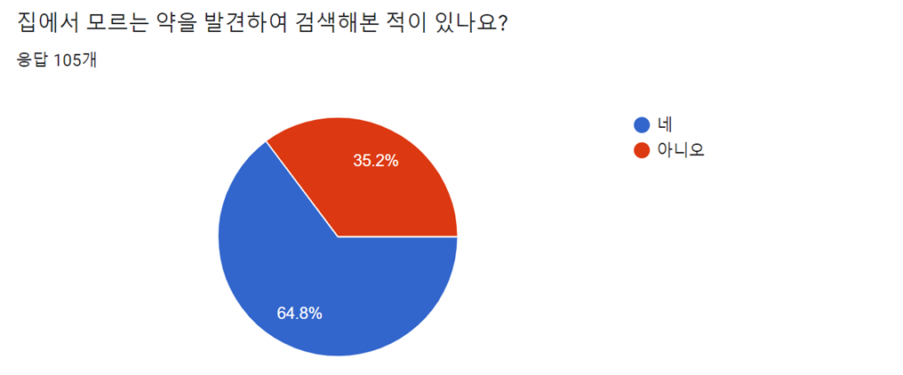
Diagnosis
설문조사
Notes:
하지만 그 약들이 낱개로 돌아다니는 걸 발견하여
무슨 약인지 몰라 검색을 해본 경험이 대부분 있다고 합니다.
즉 이 앱의 필요성을 알 수 있습니다.
-직접 약국에 가서 알 물어보는 거까지 걸리는 시간 재보기
-웹으로 약 검색하는데 걸리는 시간 재보기
-집 주변 심야약국 웹으로 검색하는 시간 재보기

Slide 14
03
APP

Slide 15






TARGETING
20-30대
Health-conscious
약물 오남용 사고 빈도가 가장 높은 20-30대
자신의 건강에 관심이 많은 Health-conscious
약국 및 의료기관 종사자
노인
약국에 접근성 낮은 거주자
약에 대한 정보가 많이 필요한 약국 및 의료기관 종사자
복용 방법과 기능을 까먹어서 약국에 자주 물어보러 오시는 노인
약국과 거리가 멀어 약에 대한 궁금증을 해소 하기 어려운 사람들

Slide 16
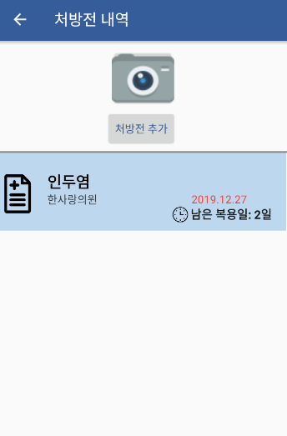
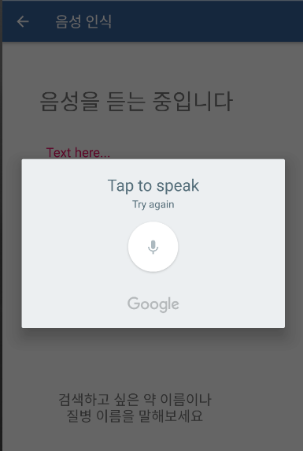
앱 설명
약 이미지 검색
약국 검색
처방전 관리
복약 관리
음성인식 검색

Slide 17

앱 설명
1. 약 이미지 검색

Slide 18
약 이미지 검색 비교
00분 감소
약국 가서 묻기
앱 검색
00min 소요
32sec 소요

Slide 19
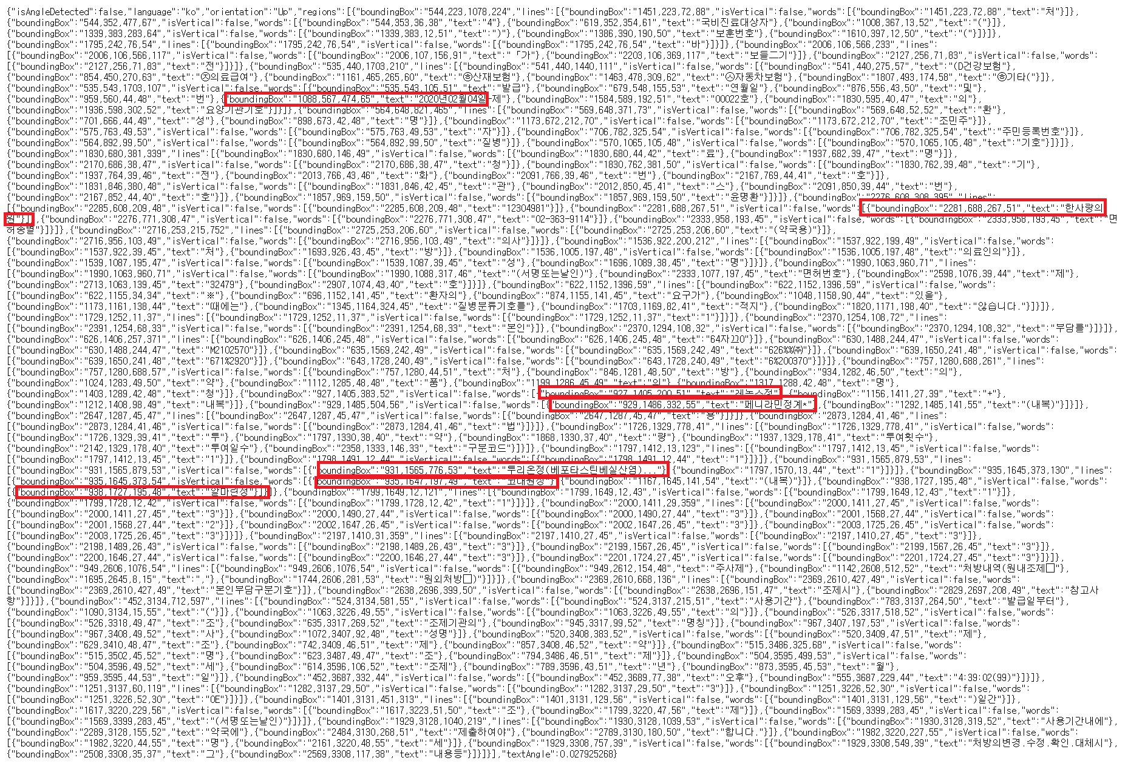
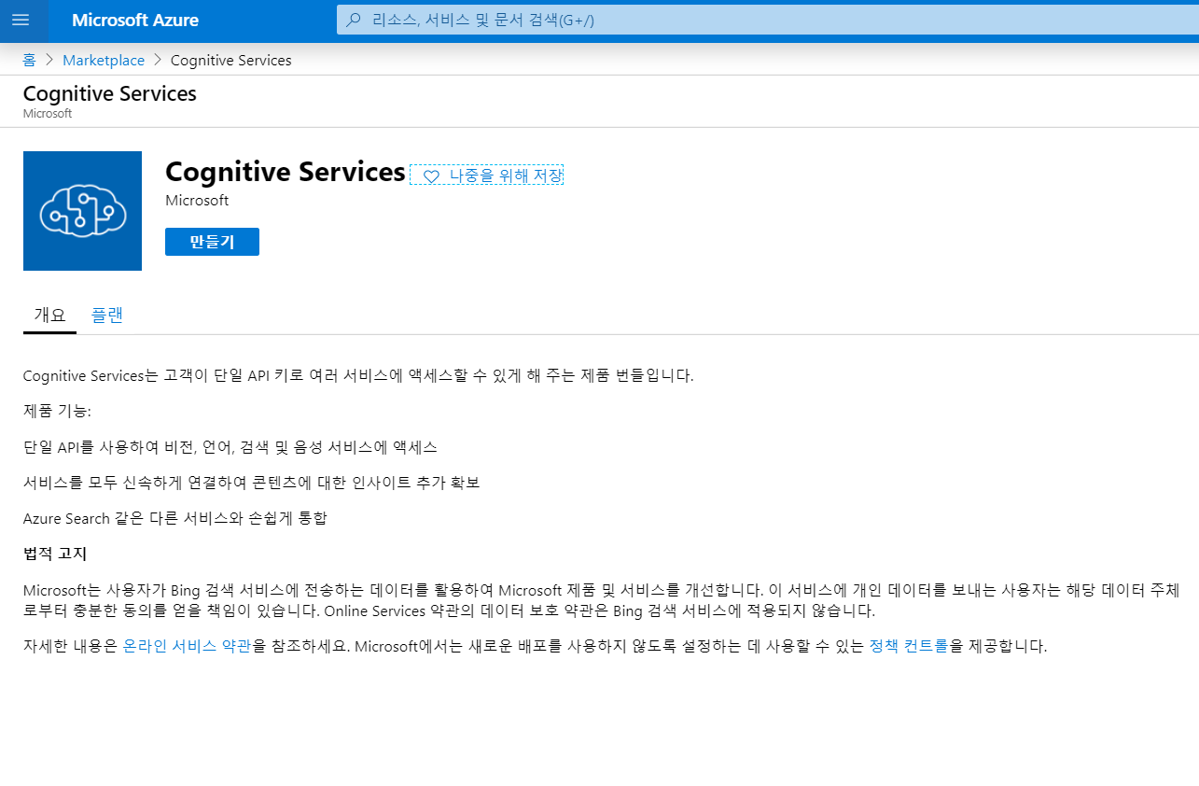
약 이미지 검색 기술
Image Detection
OCR(Optical Recognition Software)

Slide 20
앱 설명
2. 약국 검색

Slide 21
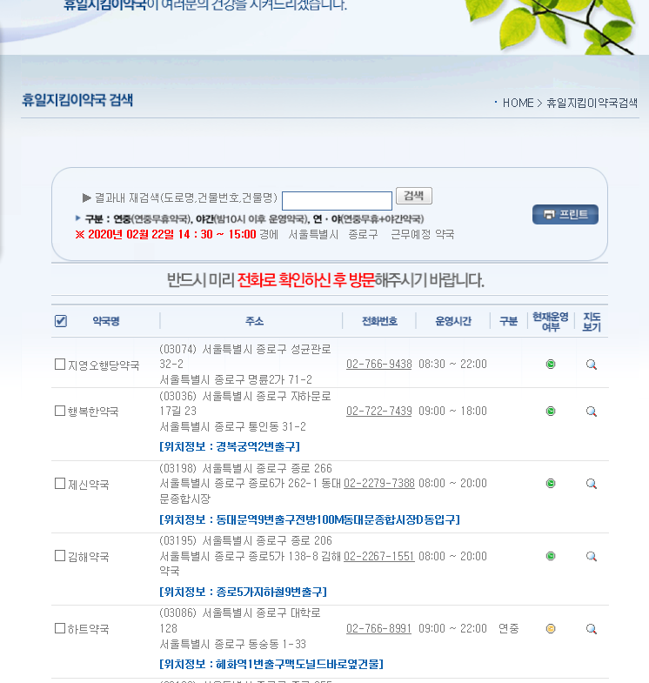
약국 검색 비교
2min 23sec 감소
웹 검색
앱 검색
3min 소요
37sec 소요

Slide 22
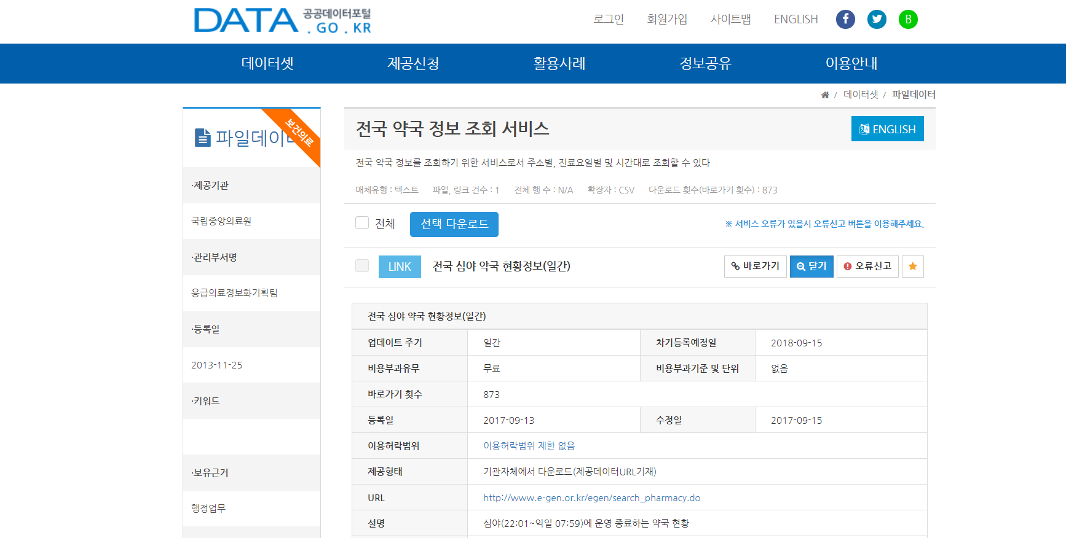
약국 검색 기술
구글 지도 API
약국 정보 API

Slide 23
앱 설명
3. 처방전 관리

Slide 24
앱 설명
4. 복약 관리

Slide 25
복약 관리 기술
Google Firebase

Slide 26
앱 설명
5. 음성인식 검색

Slide 27
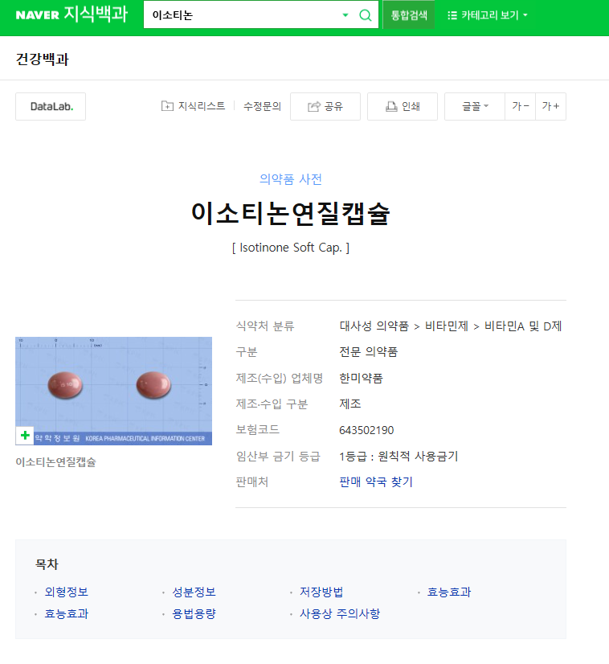
음성인식 검색 비교
2sec 감소
직접 검색
음성 인식 검색
4sec 소요
2sec 소요

Slide 28
음성인식 검색 기술
구글 음성 인식 API

